Slide 1
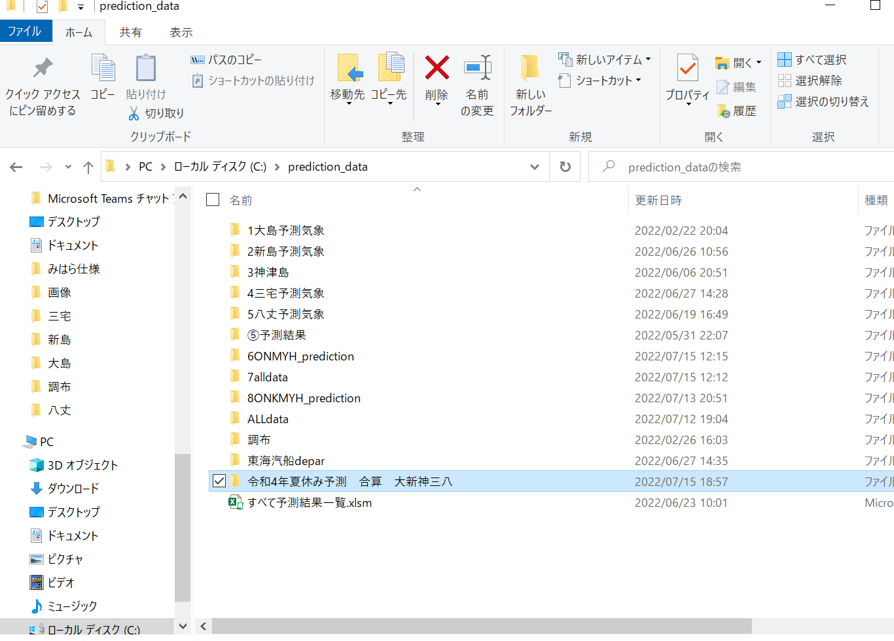

Slide 2
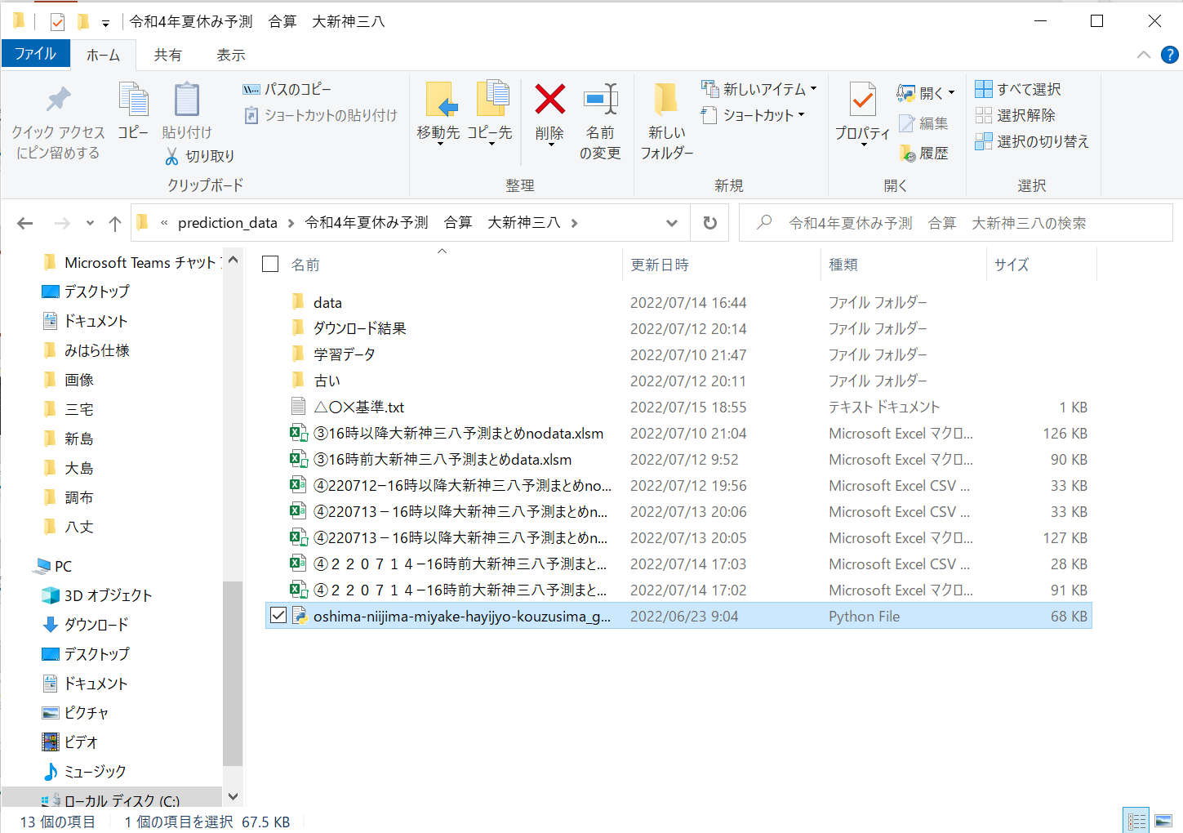
Python プログラムを走らせる

Slide 3
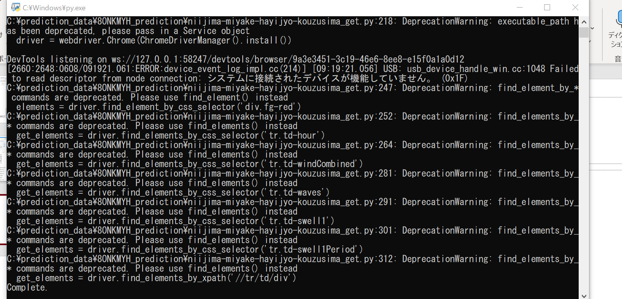
Wndy micosship 取得

Slide 4
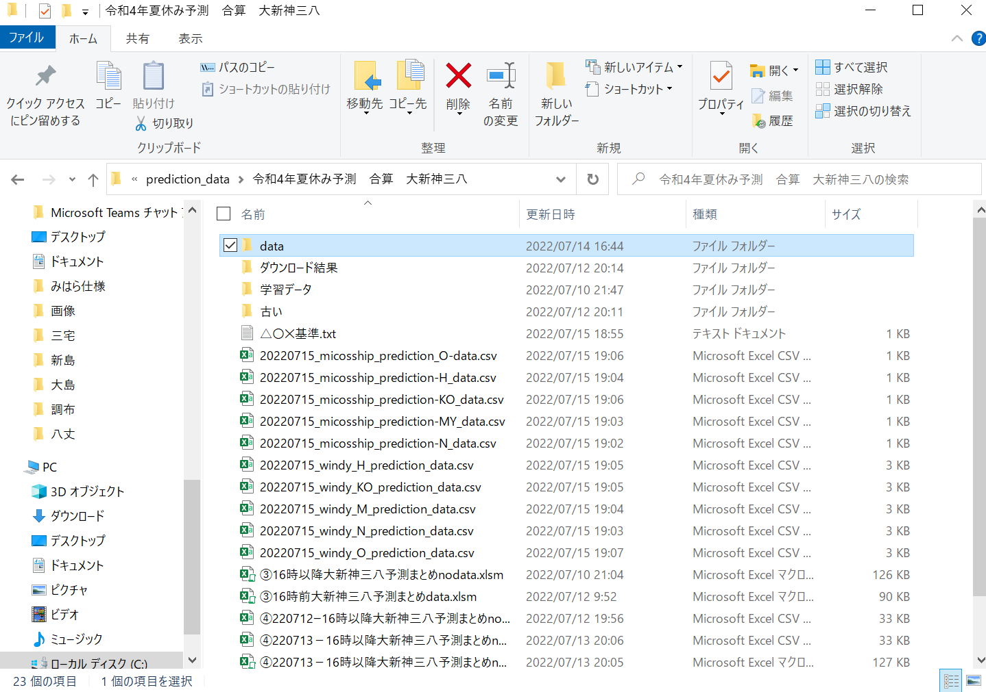
Dataフォルダーが空であることを確認
前のファイルがあれば過去ファイルへ移動

Slide 5
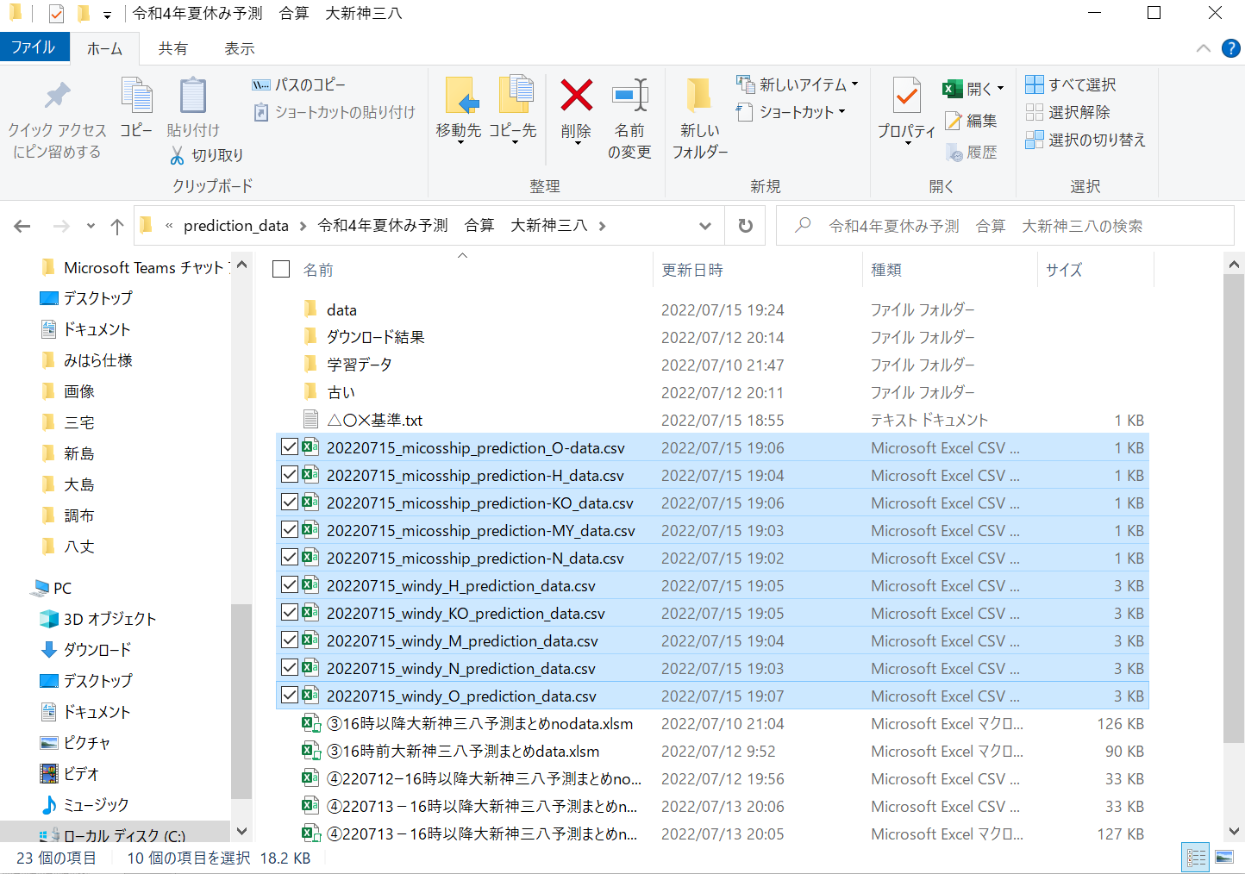
できたファイル10個を dataフォルダーへ

Slide 6
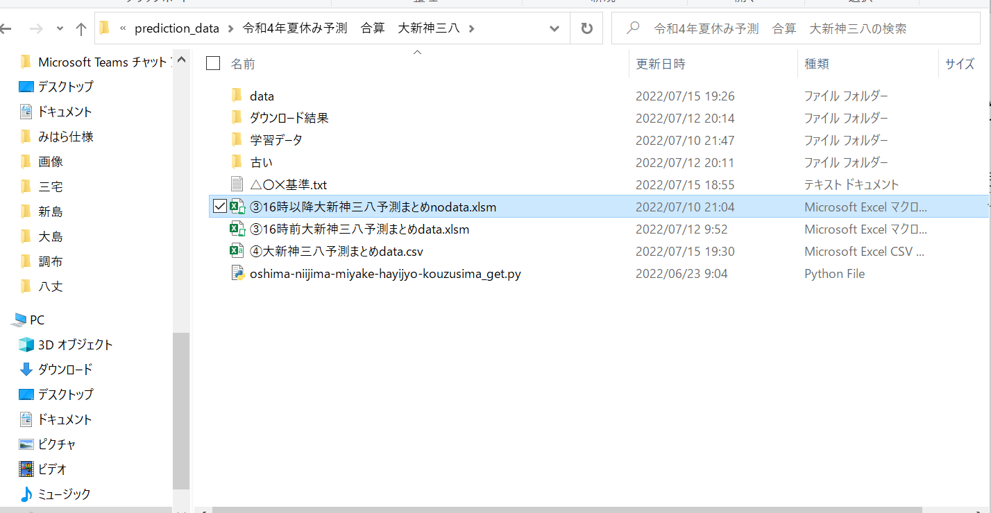
③16時？？大新神三八予測まとめを開く
16時までは16時前
17時以降は１６時以降のファイルを使うこと
16時から17時は
windyデータの変更時間帯のため、避けるように

Slide 7
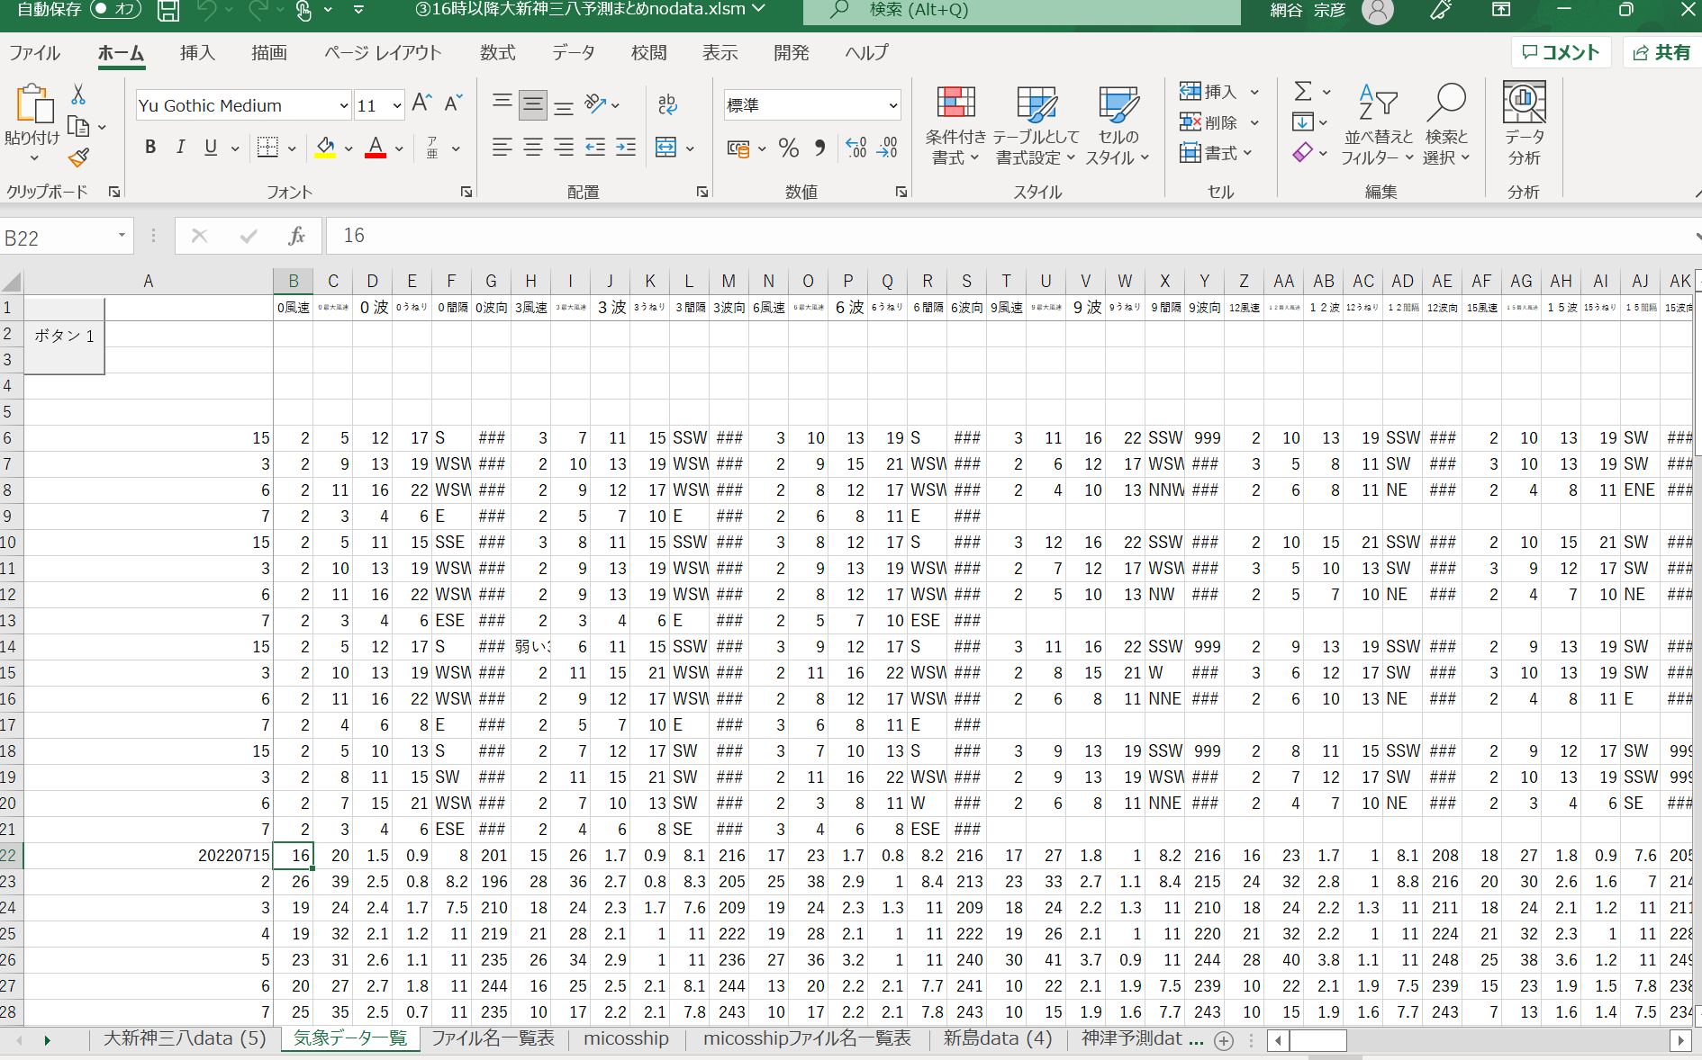


シートを「気象データ一覧」にして
「ボタン１をクリック」

Slide 8
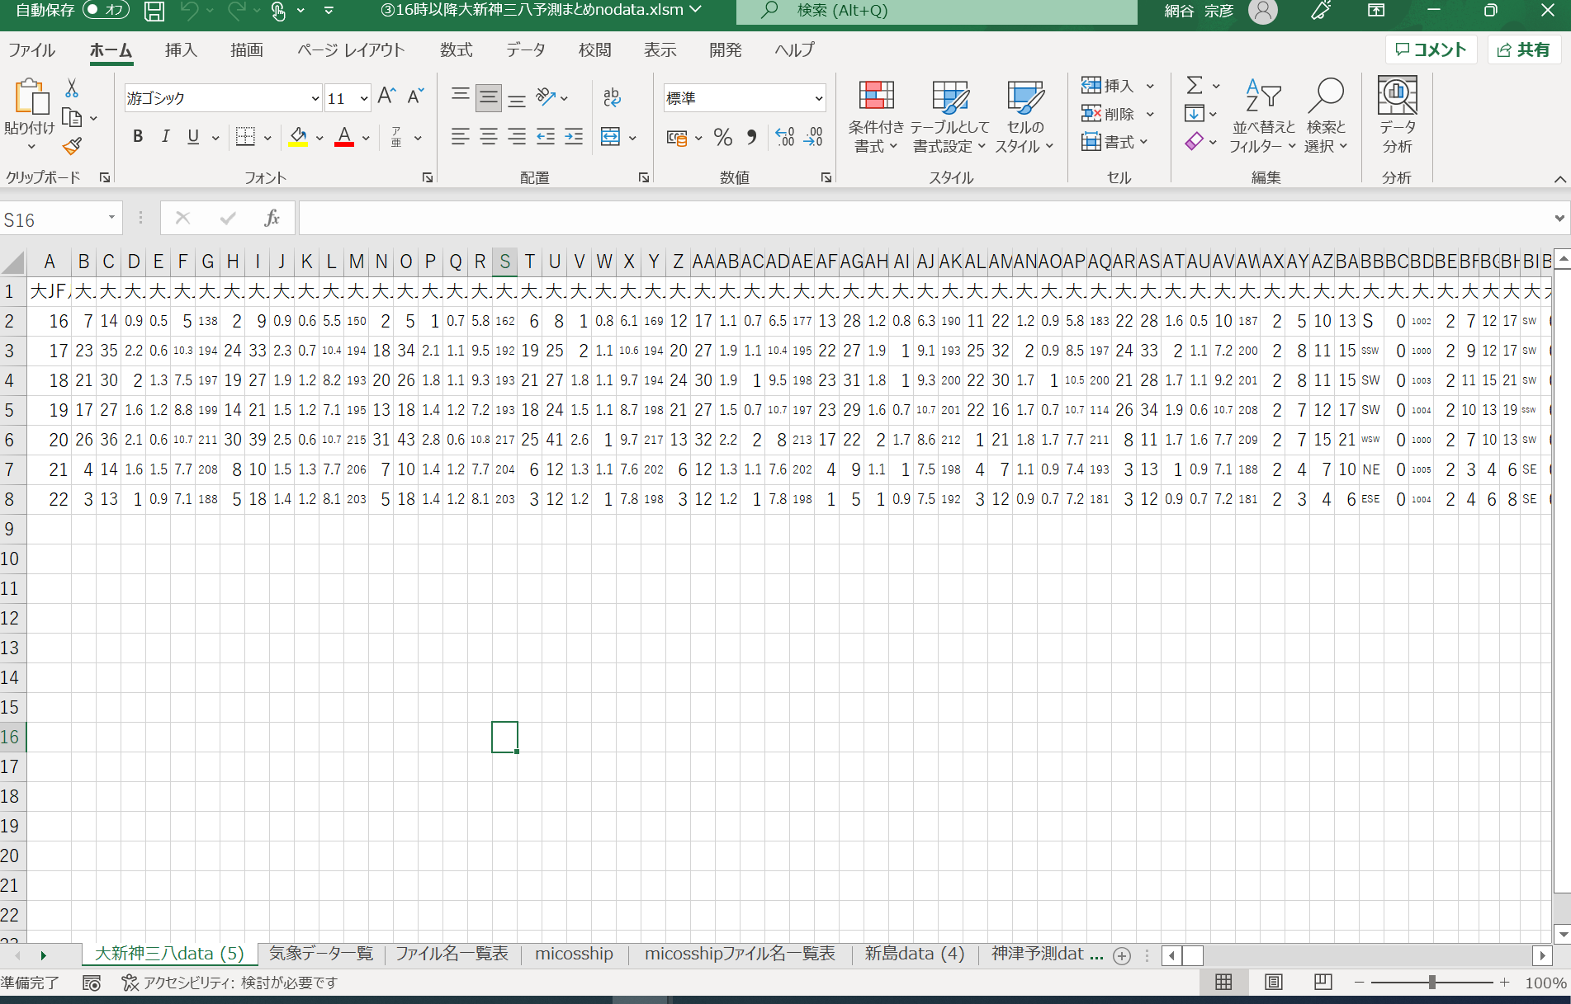
シートを「大新神三八data（５）」に変更

Slide 9
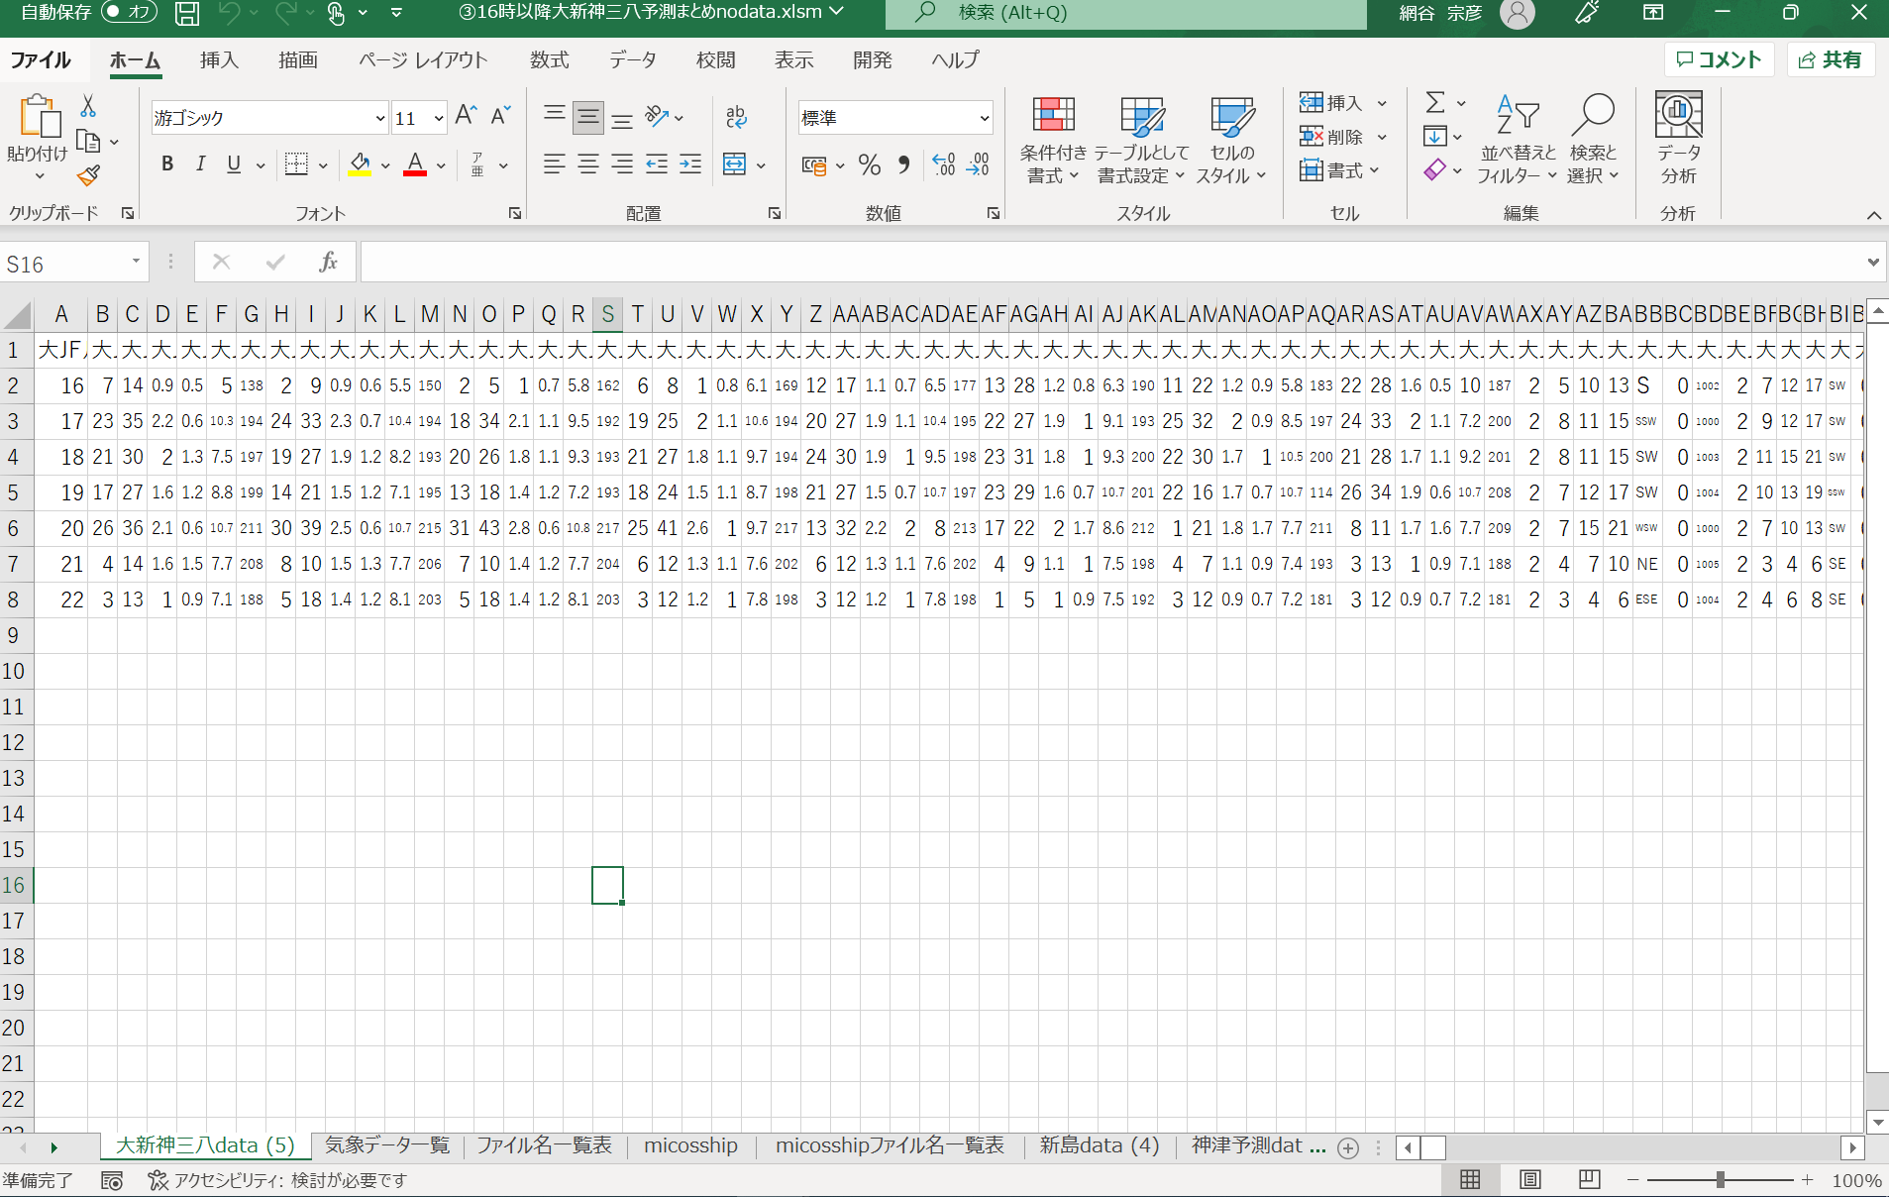
ファイルをクリック

Slide 10
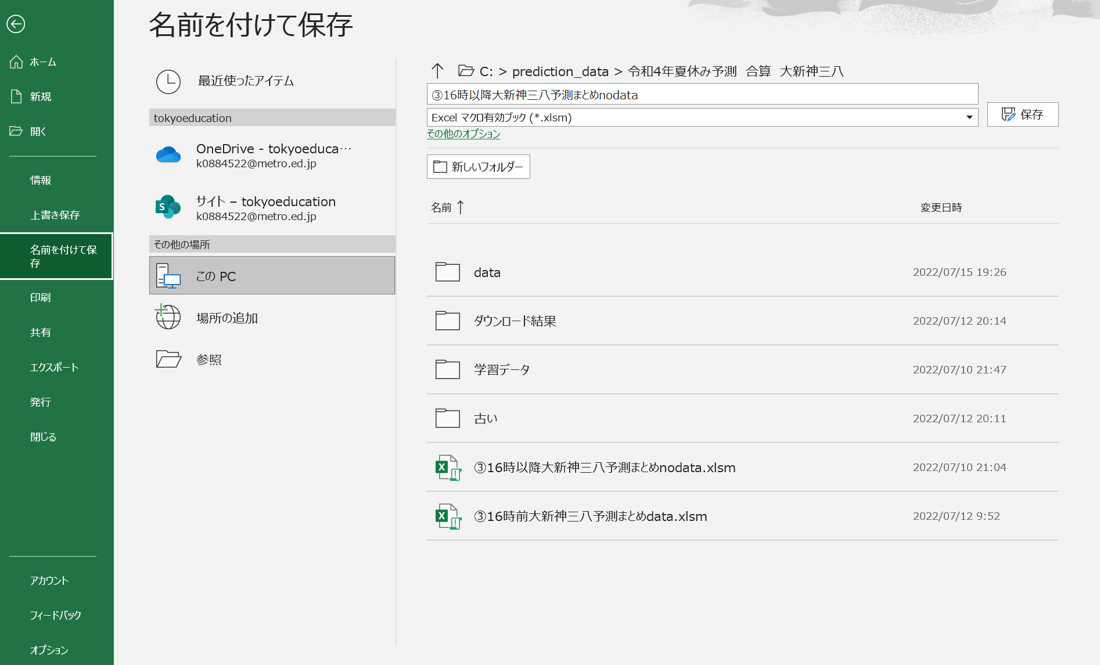

名前を付けて保存をクリック

Slide 11

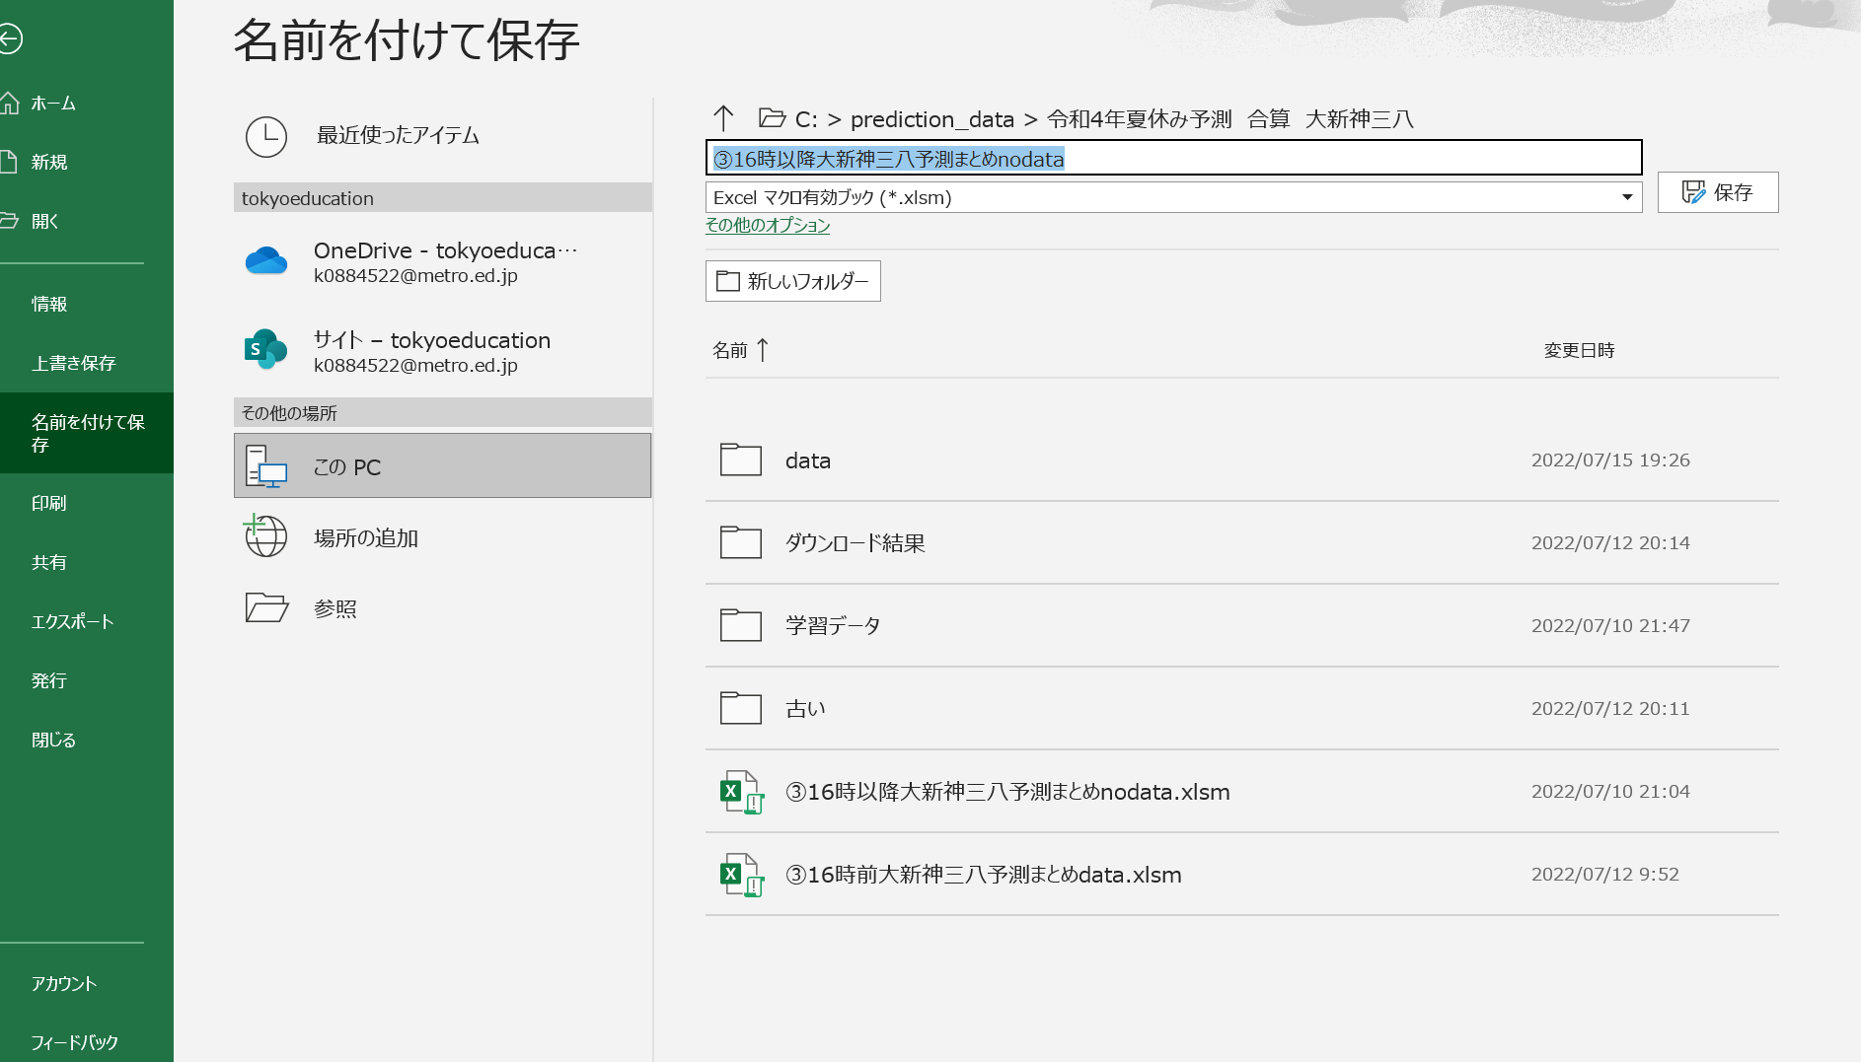


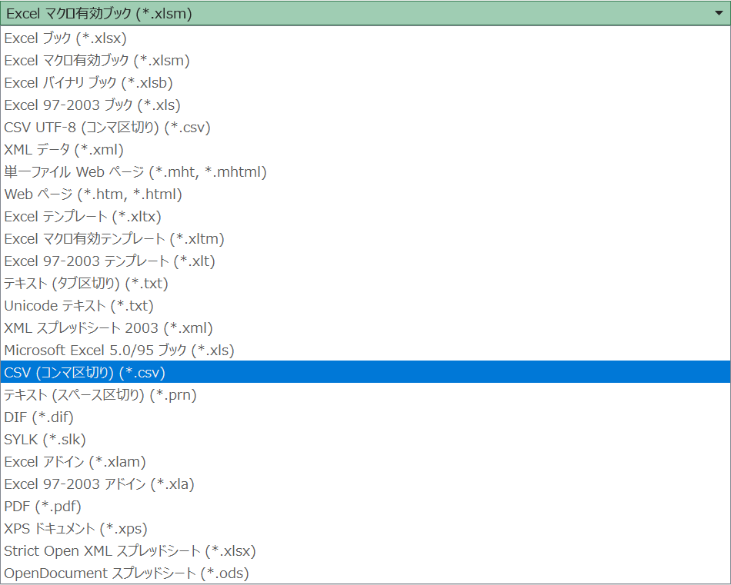
③を消して「④日付」を入力 例「220715④16時以降大新神三八data」
Excel マクロ有効ブックをクリック
CSV（コンマ区切り）（.csv）を選択し 保存

Slide 12


Slide 13
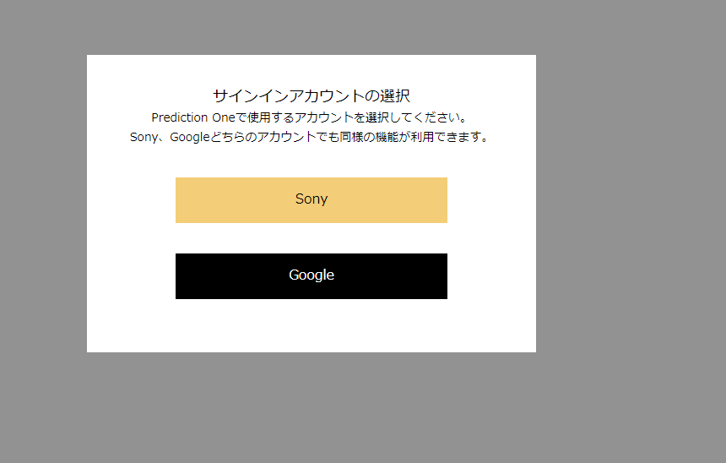

Slide 14
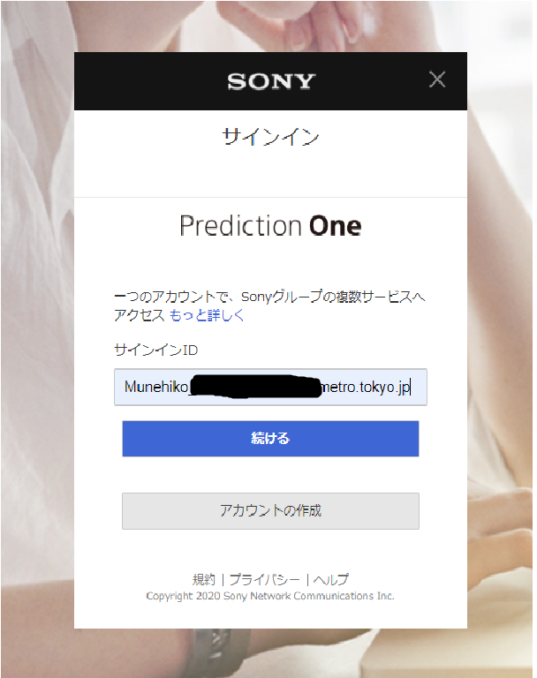

Slide 15
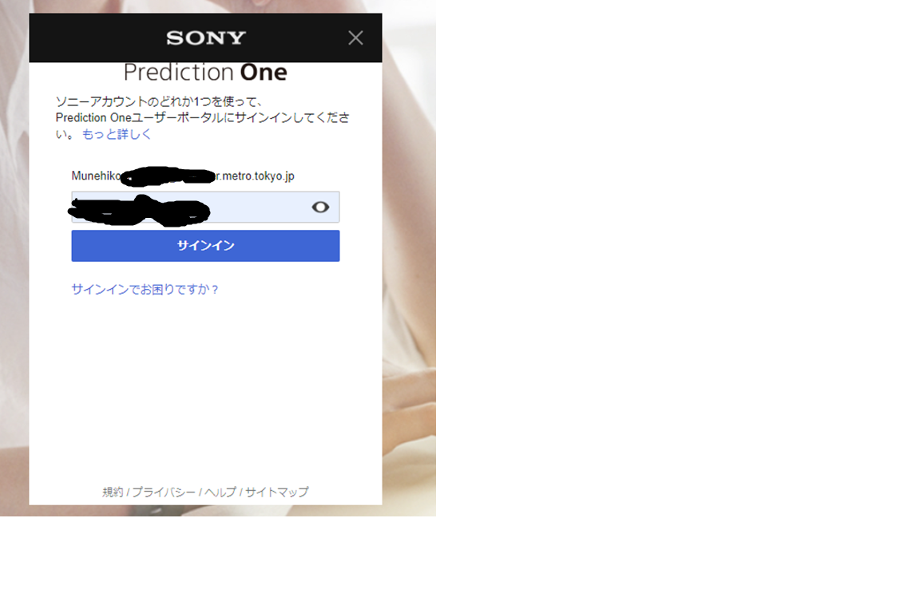

Slide 16
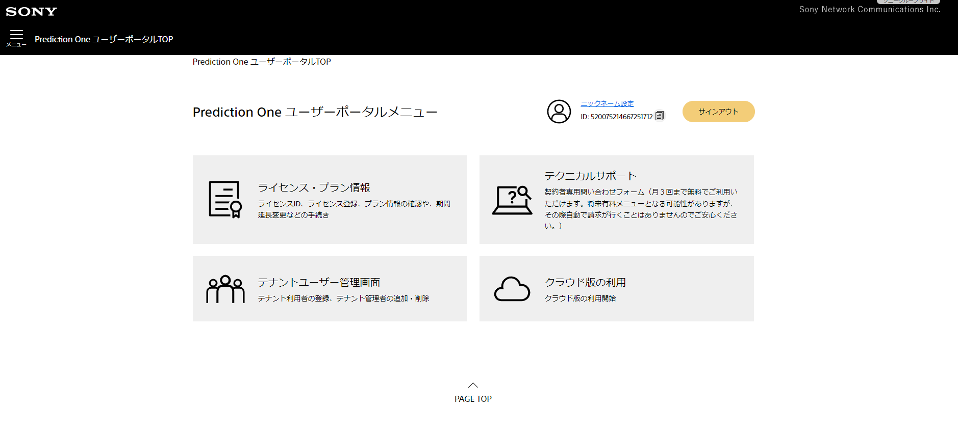

Slide 17
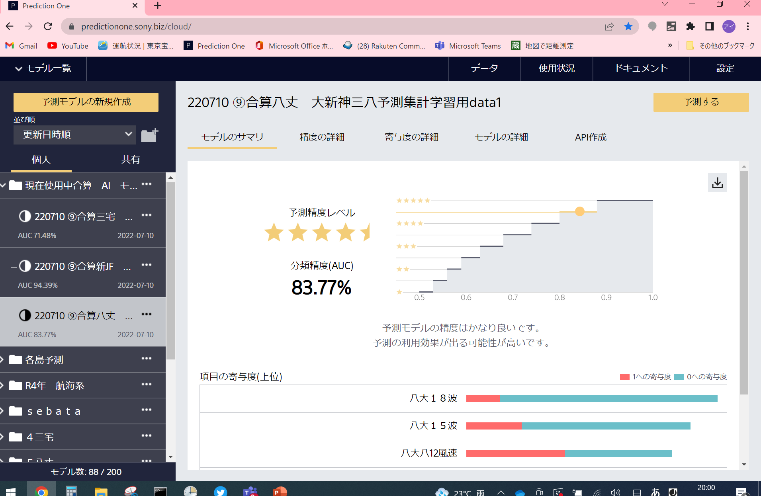

Slide 18
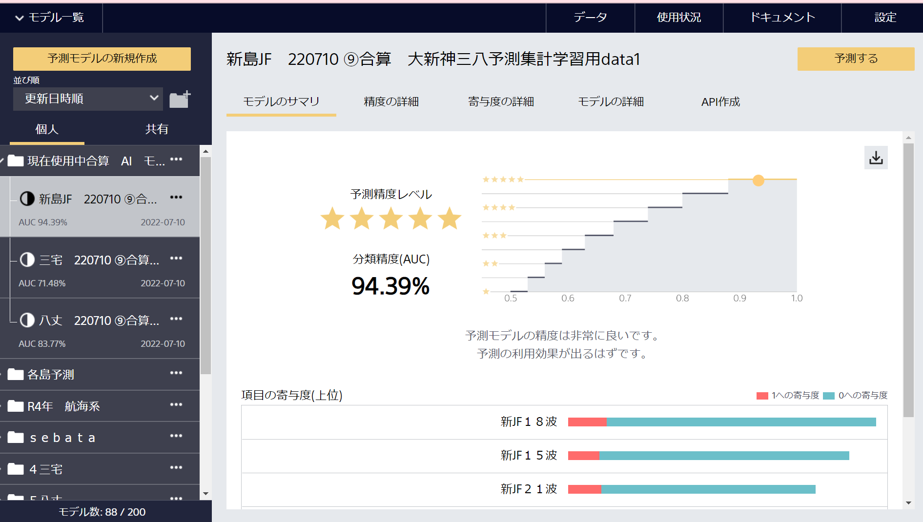
新島JFは 「新島JF 220710⑨合算…」をクリック
その後予測ボタンクリック

Slide 19
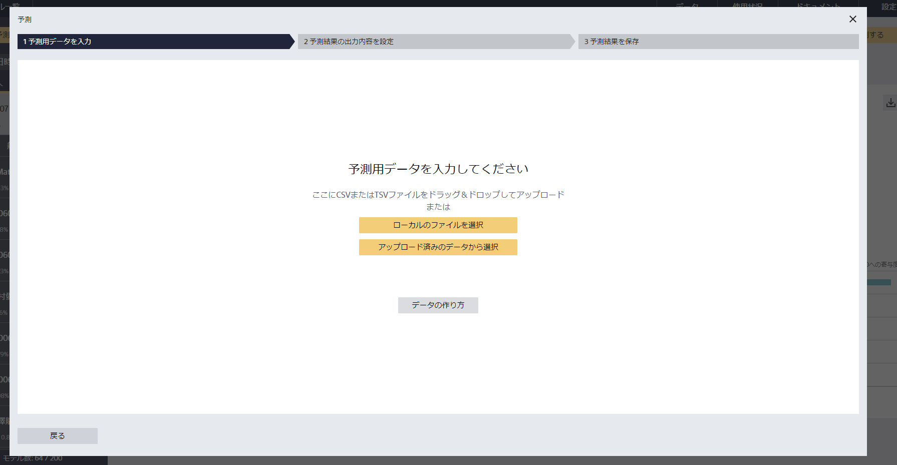


Slide 20
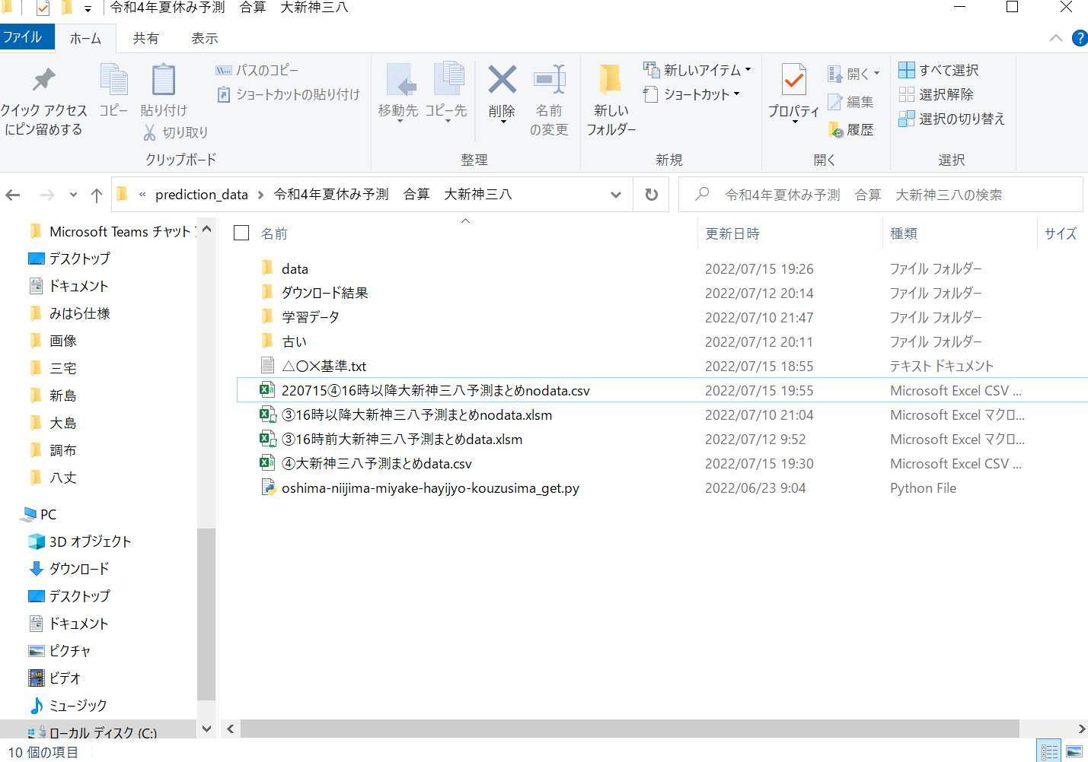

先ほど作成した
「 220715④16時以降大新神三八data 」選択

Slide 21
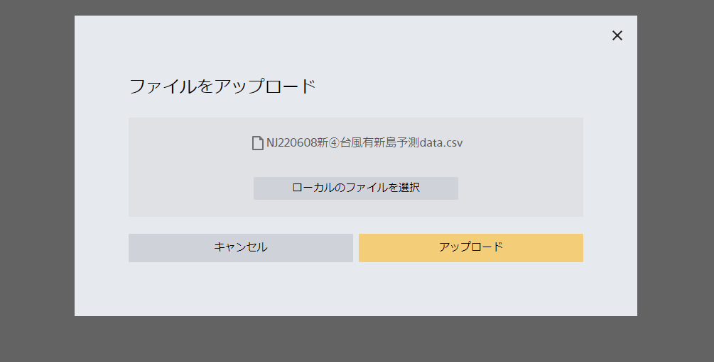

Slide 22
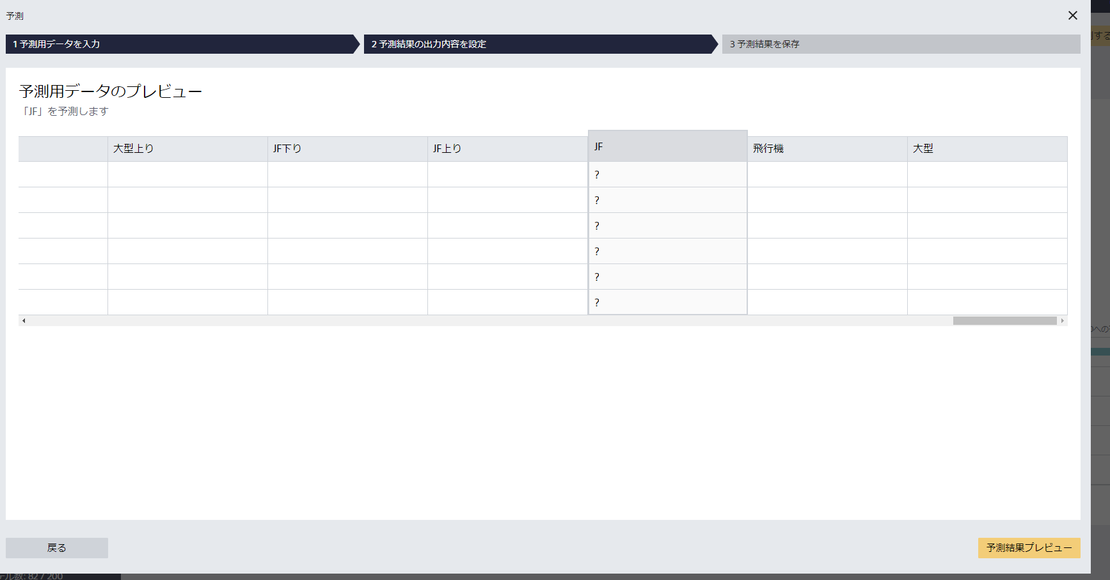

Slide 23
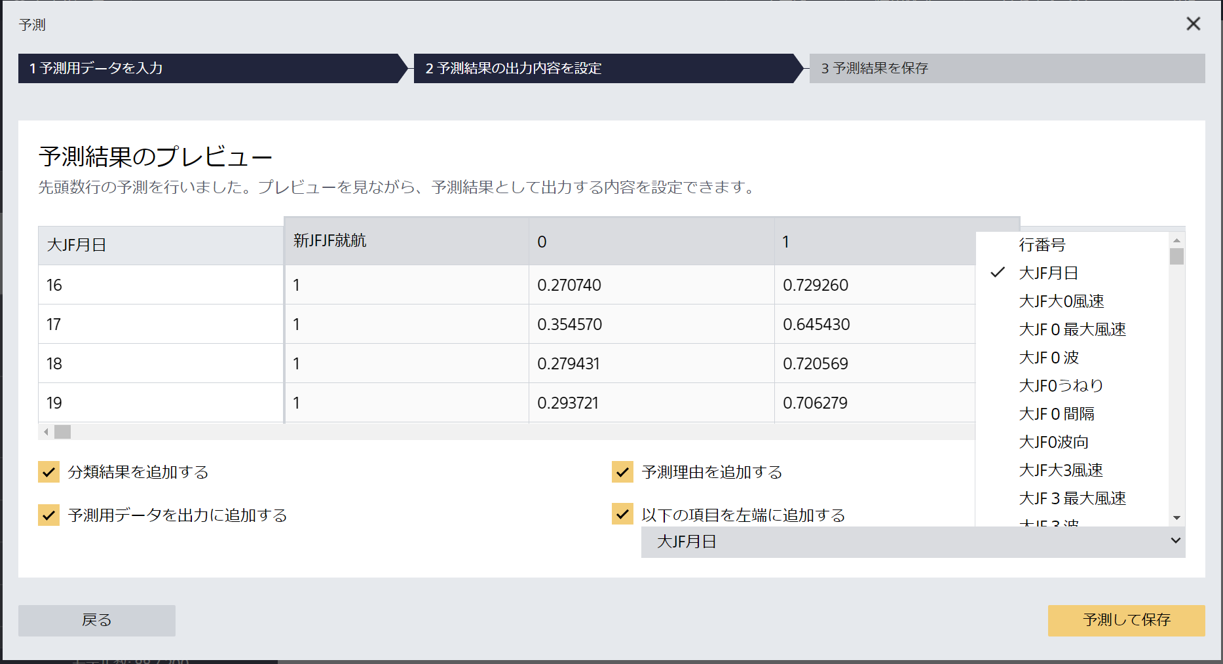

Slide 24
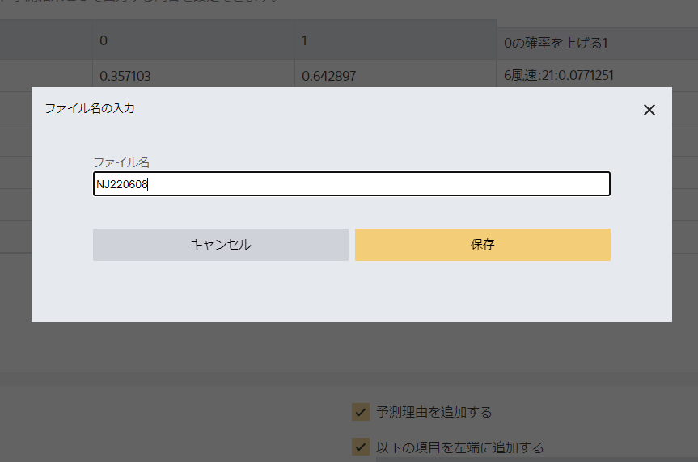
ファイル名 「NJ２２０７１５」
今日の日付
新島JF→NJ
新島大型船→NO
神津JF→KOJ
神津大型船→KOO
三宅大型船→MY
八丈大型船→H

Slide 25
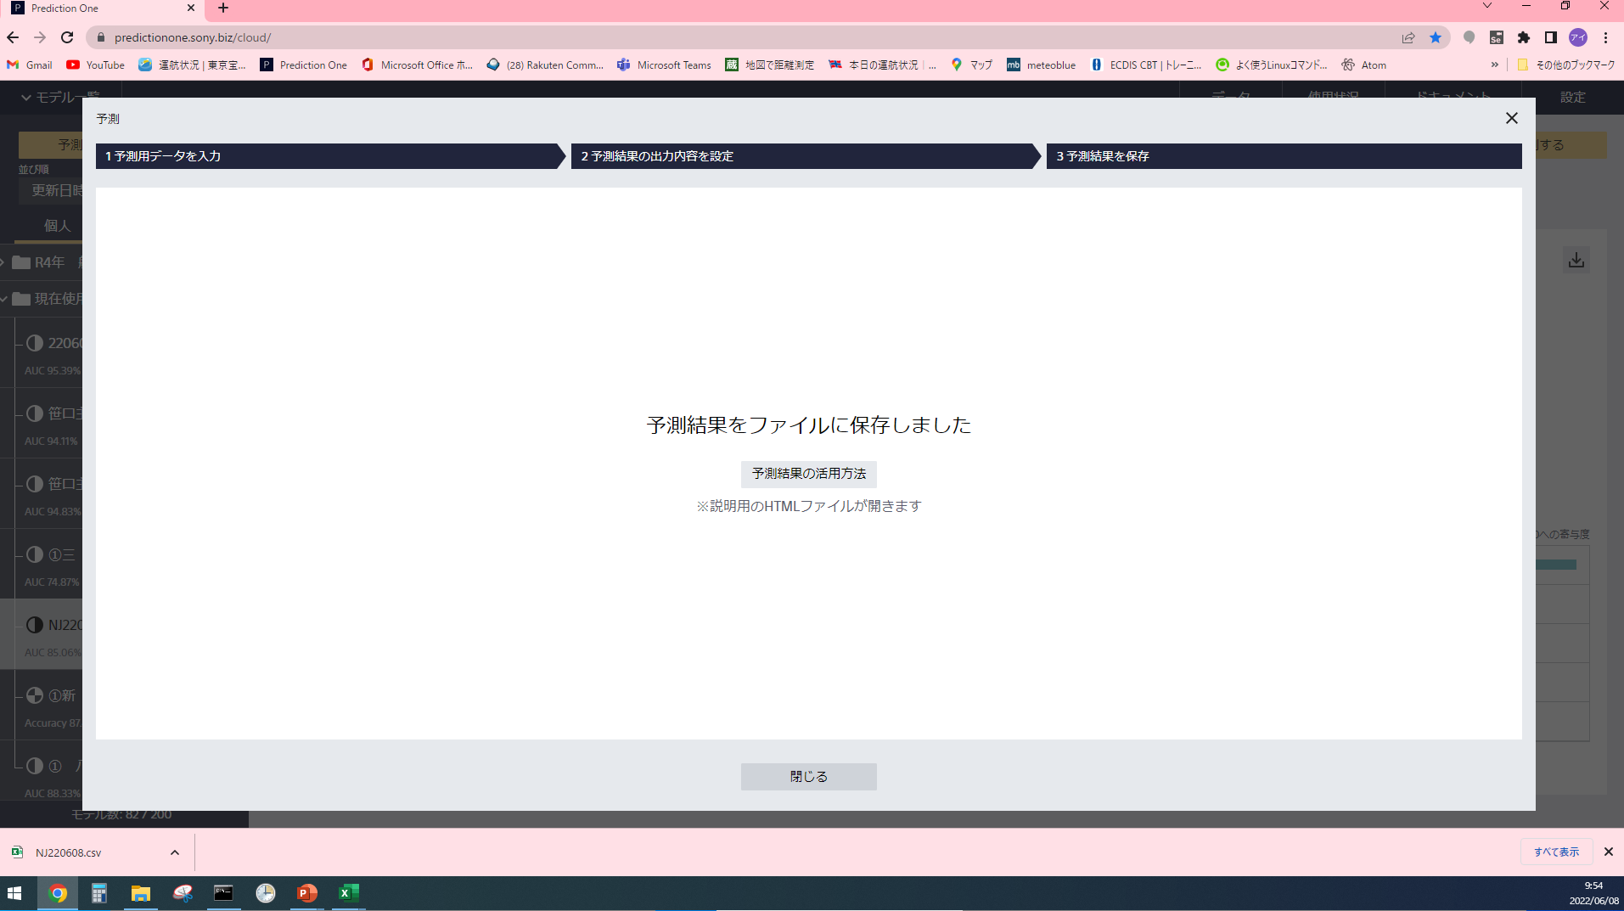
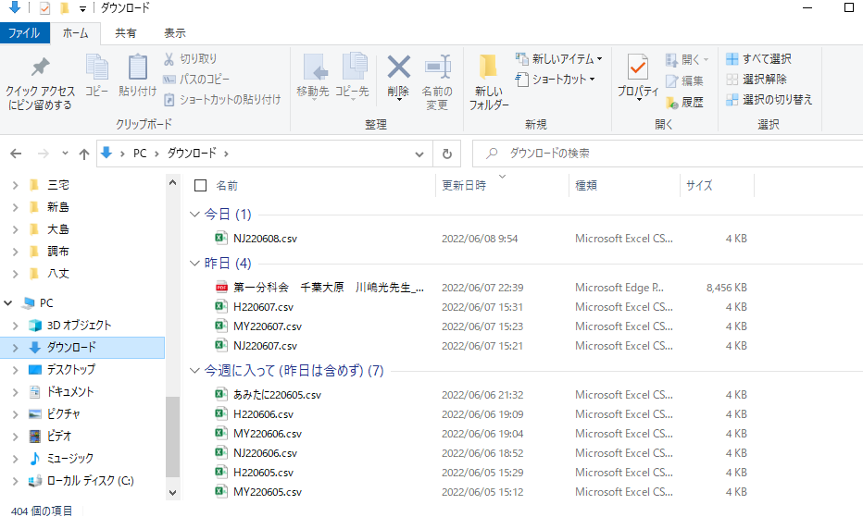
左下に出なければ↓

Slide 26
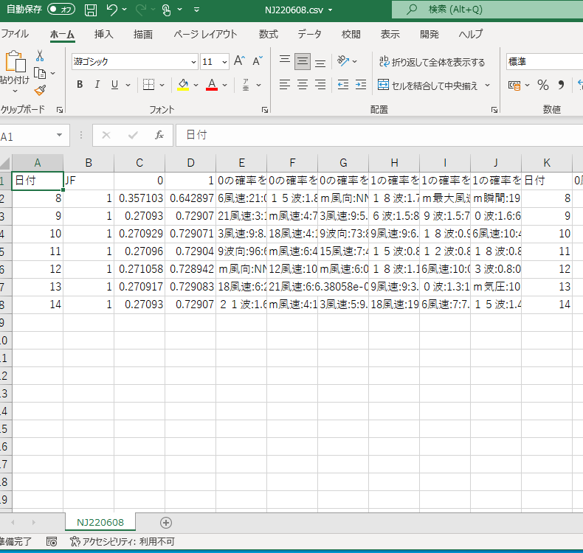
開いたらこの結果をTwitterへ

Slide 27
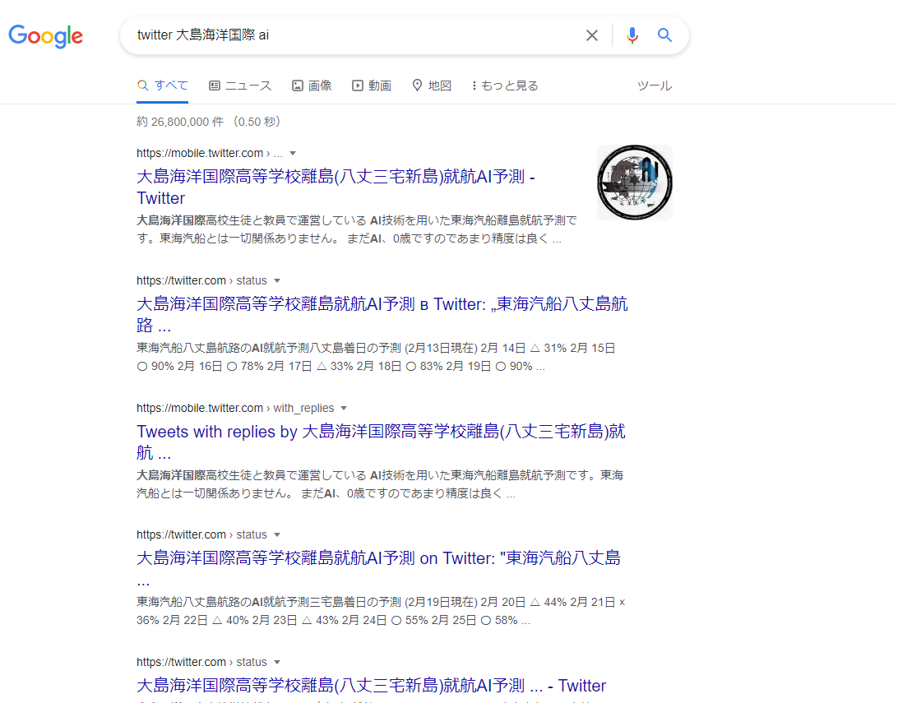
「Twitter 大島海洋国際 AI」で検索

Slide 28
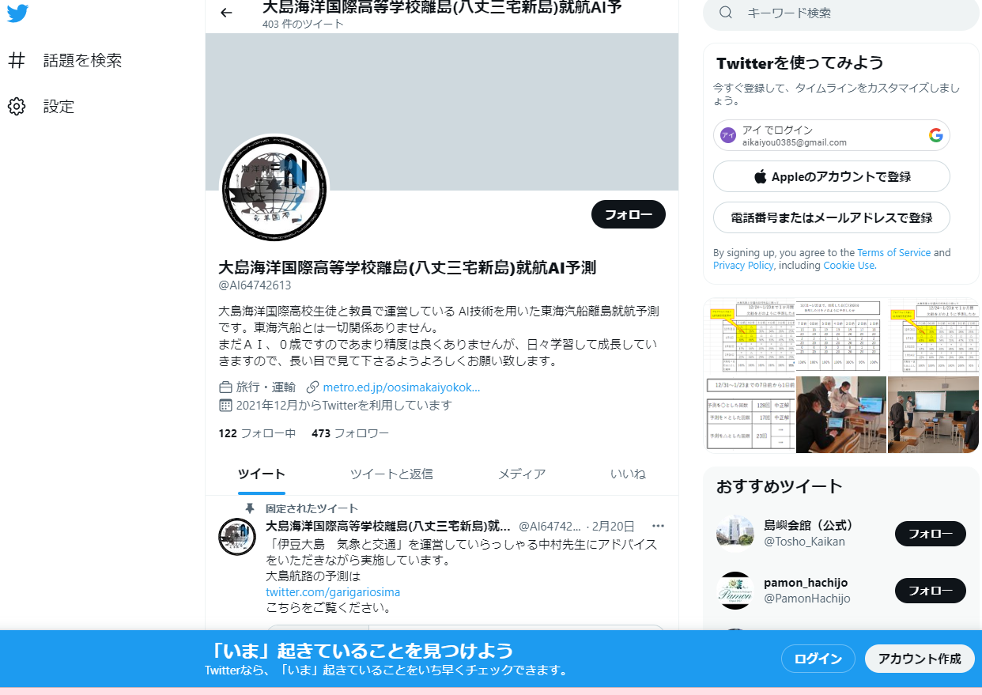

Slide 29
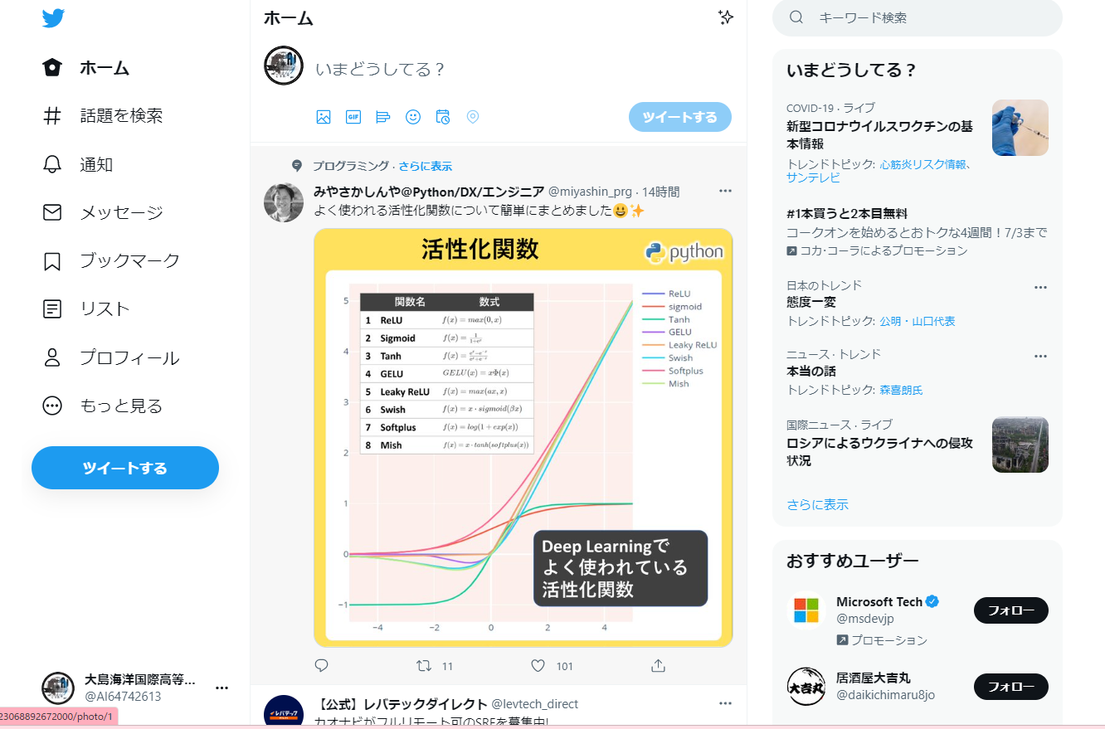

Slide 30
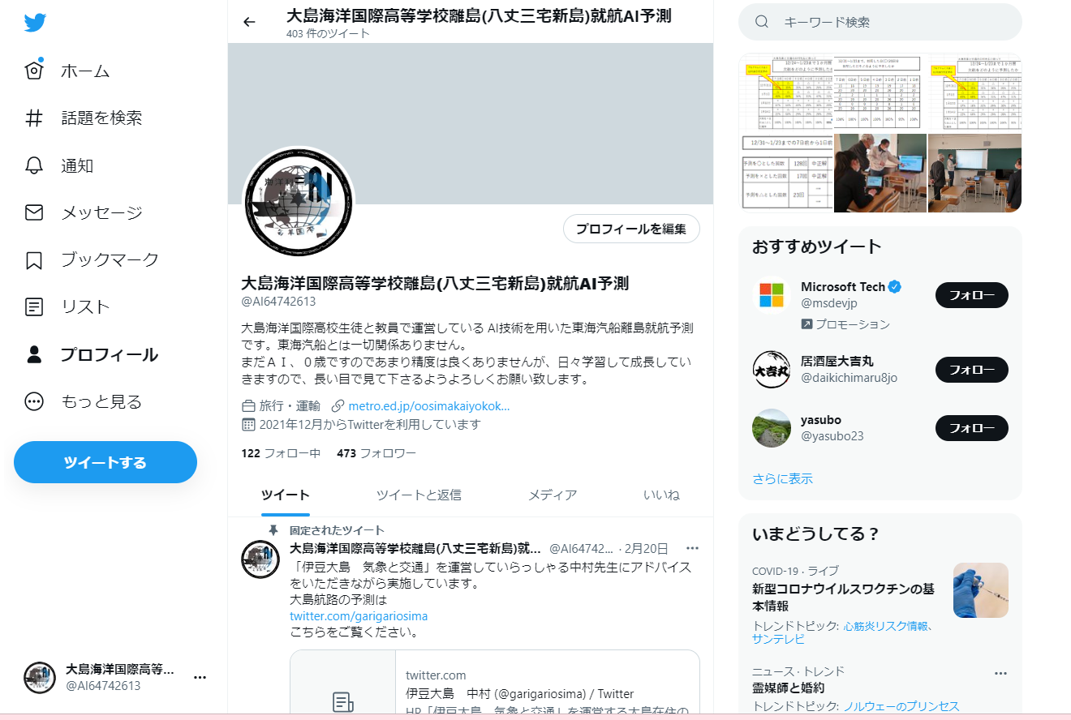
下へスクロール

Slide 31
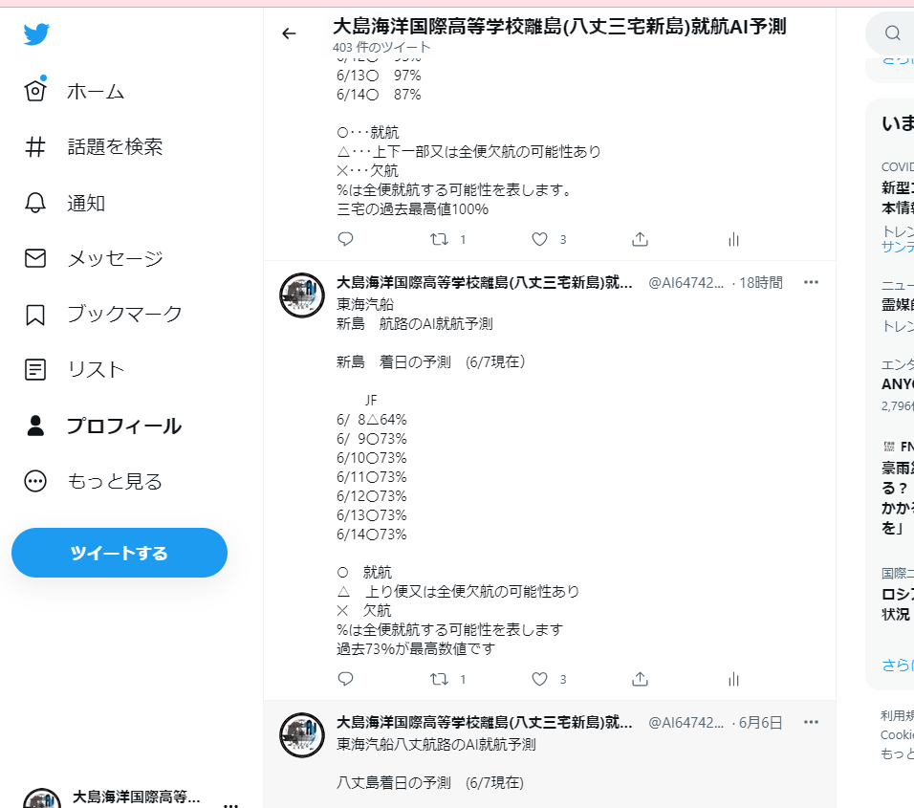
過去のTwitterを探す

Slide 32
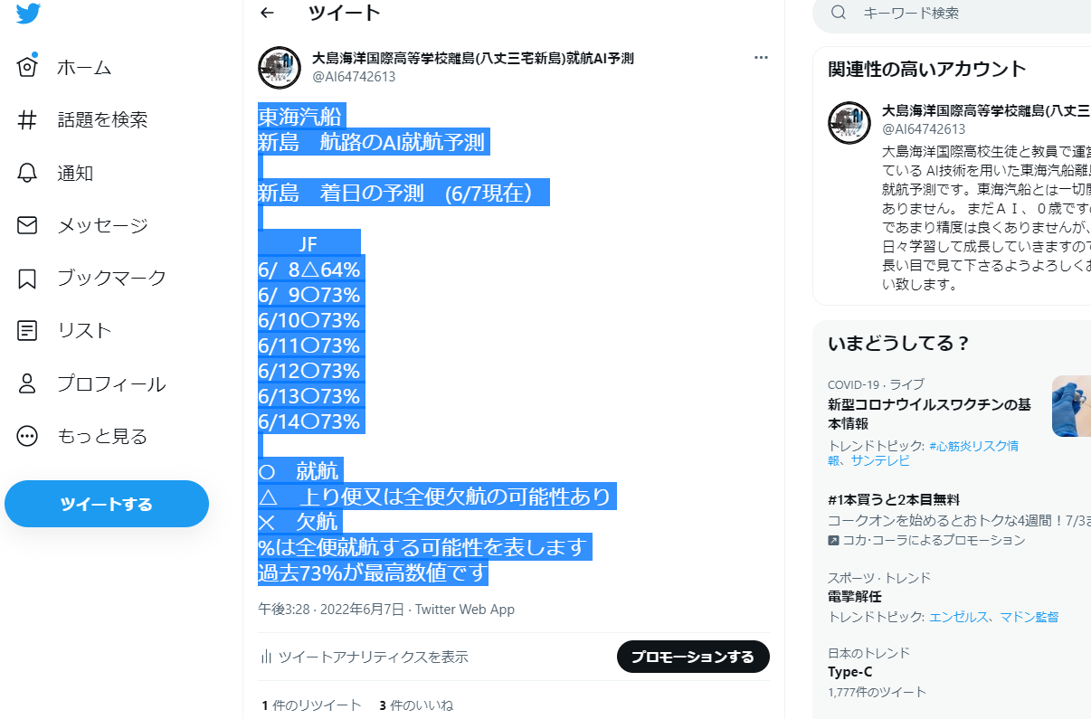
コピーする。その後「ツイートする」押す

Slide 33
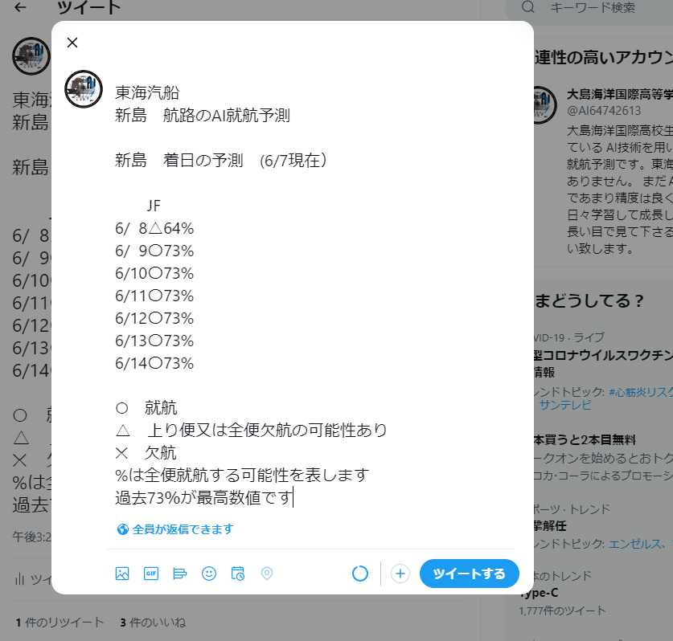
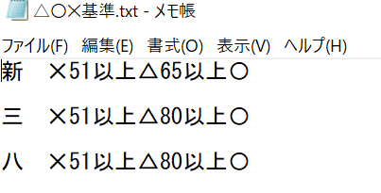
・貼り付け
・予測結果入力
・「ツイートする」押

Slide 35
三宅島は 「三宅 220710⑨合算…」をクリック
その後予測ボタンクリック

Slide 36
先ほどのアップしたファイルを使用するため「アップロード済みデータのデータから選択」

Slide 37
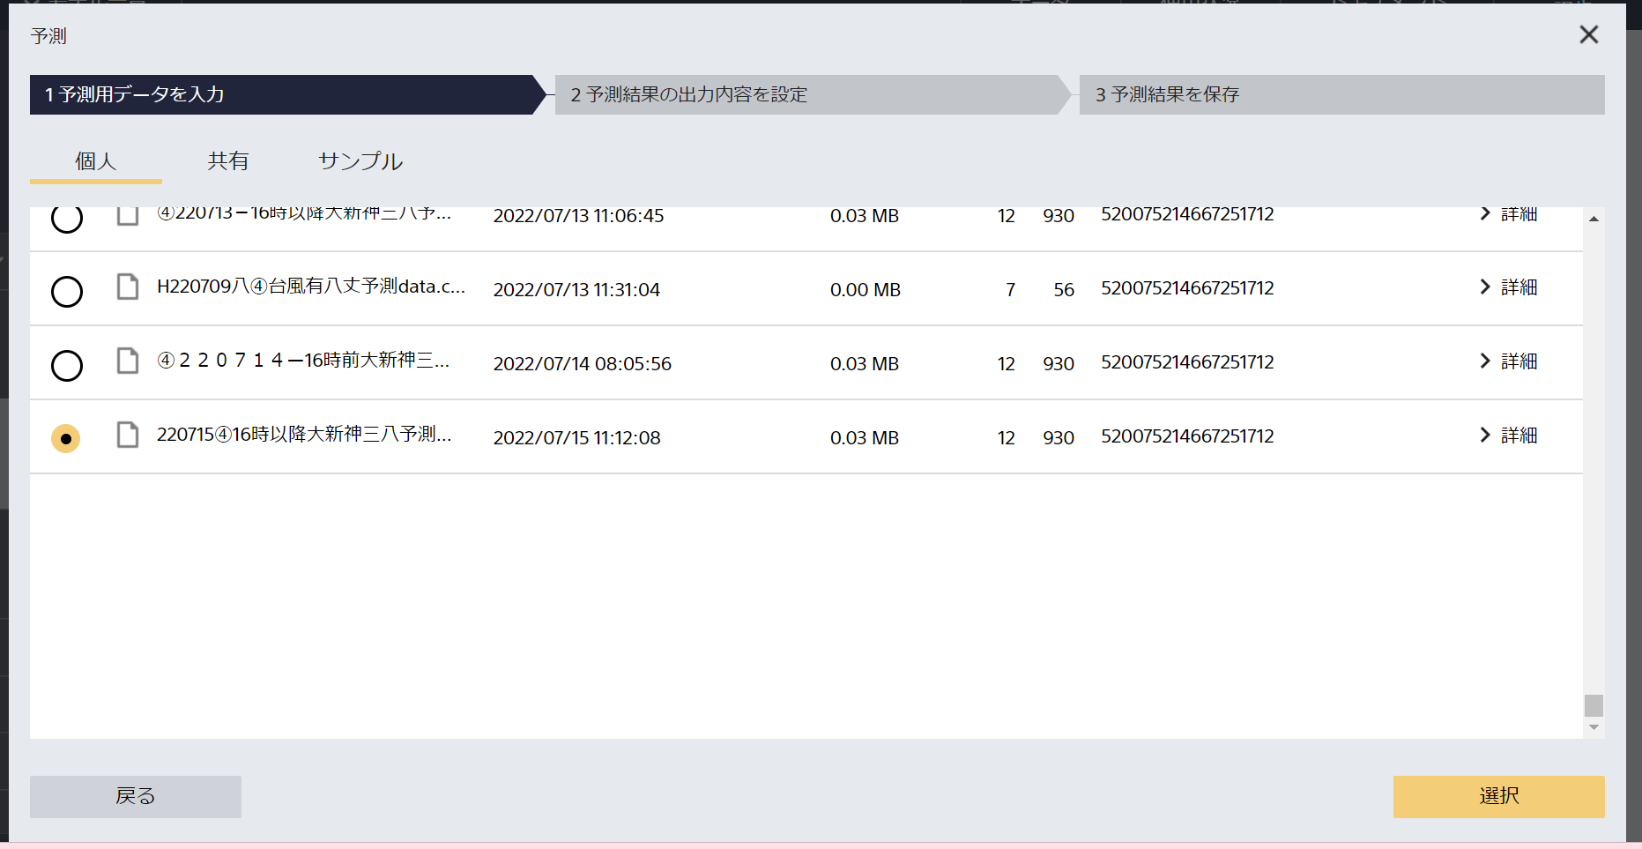

一番下へスクロール 先ほど作成した
「 220715④16時以降大新神三八data 」選択

Slide 38
あとは 前と同じように新島・三宅島・八丈島・式根島 繰り返す。

Slide 39
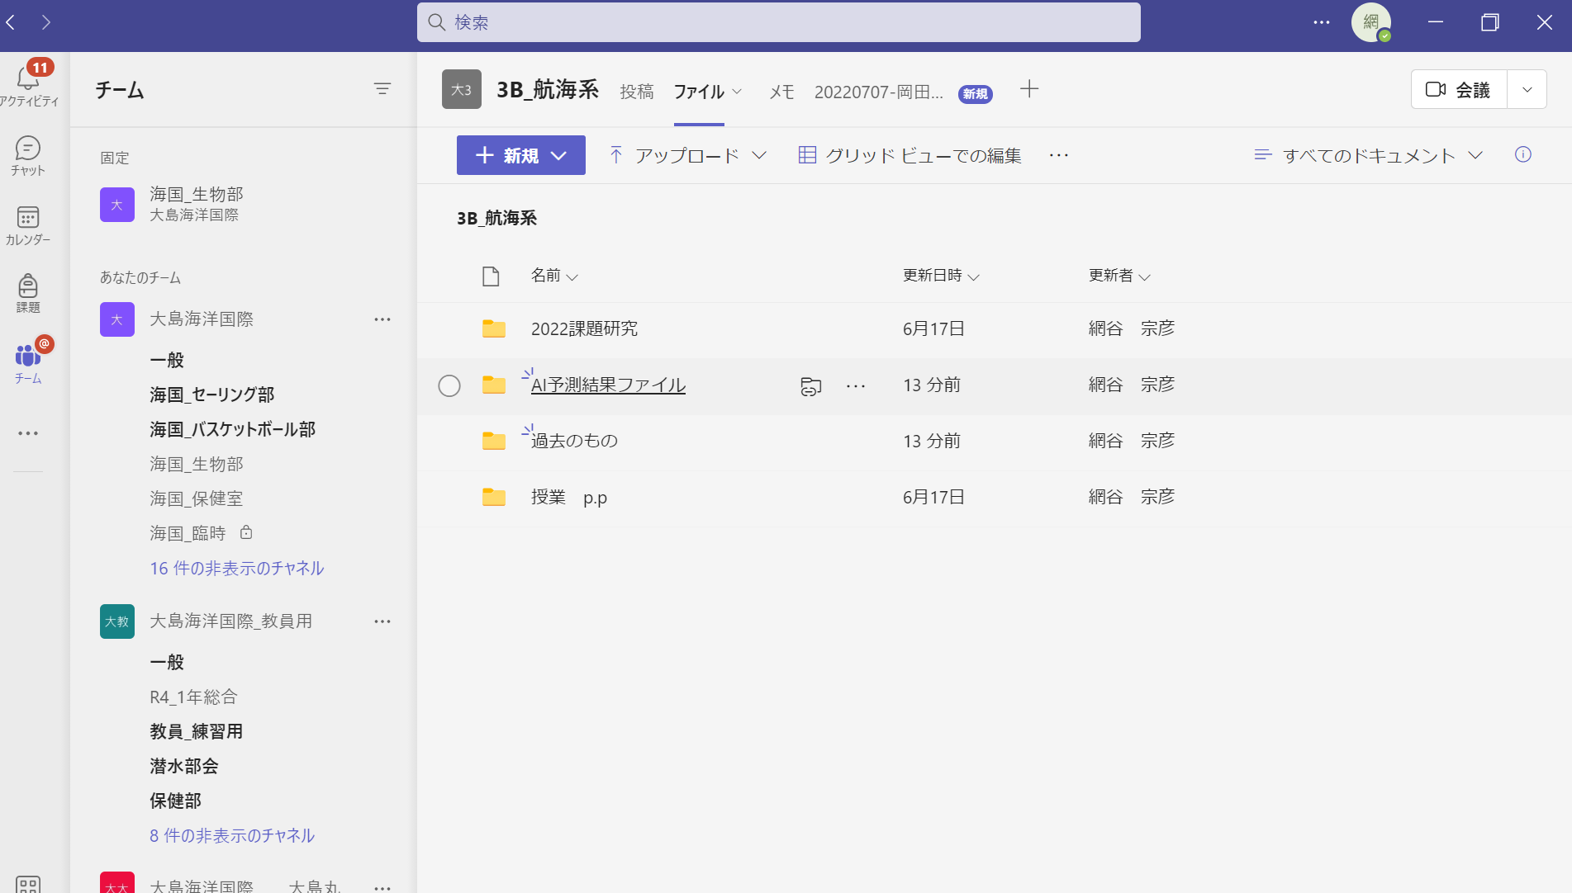

最後に作成dataをteamsにアップして終了

Slide 40
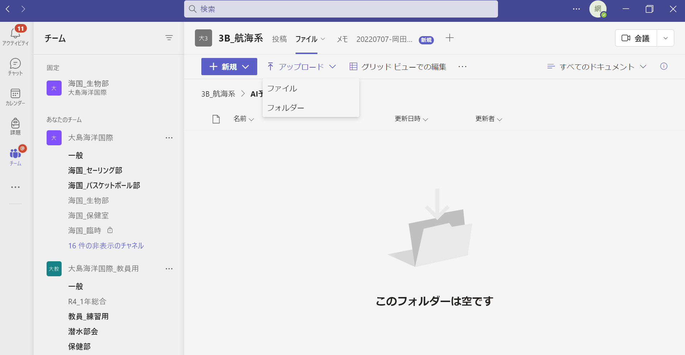

アップロードクリック
ファイルをクリック

Slide 41
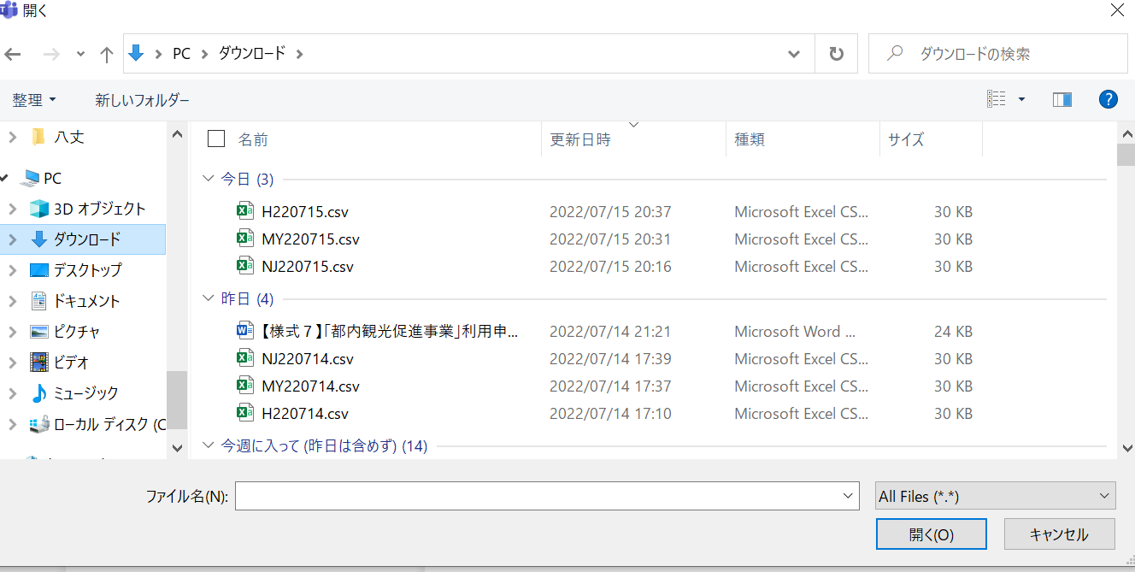
ダウンロードを選択

Slide 42
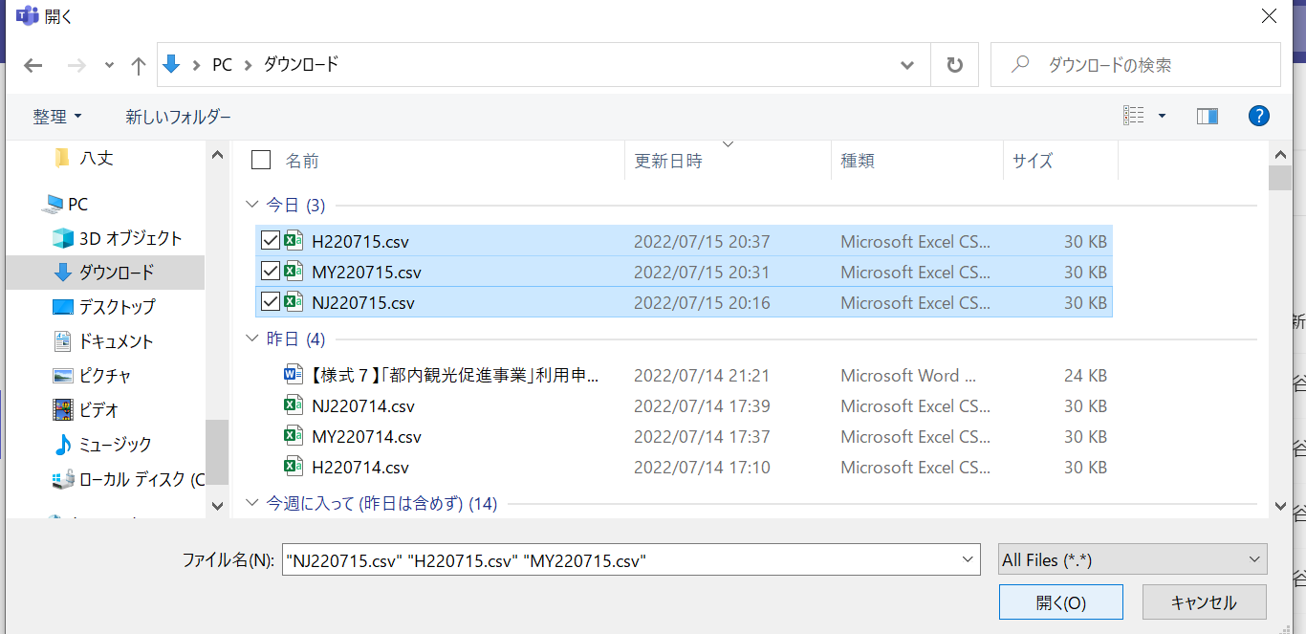
ファイルを選択

Slide 43
終了

